Slide 1
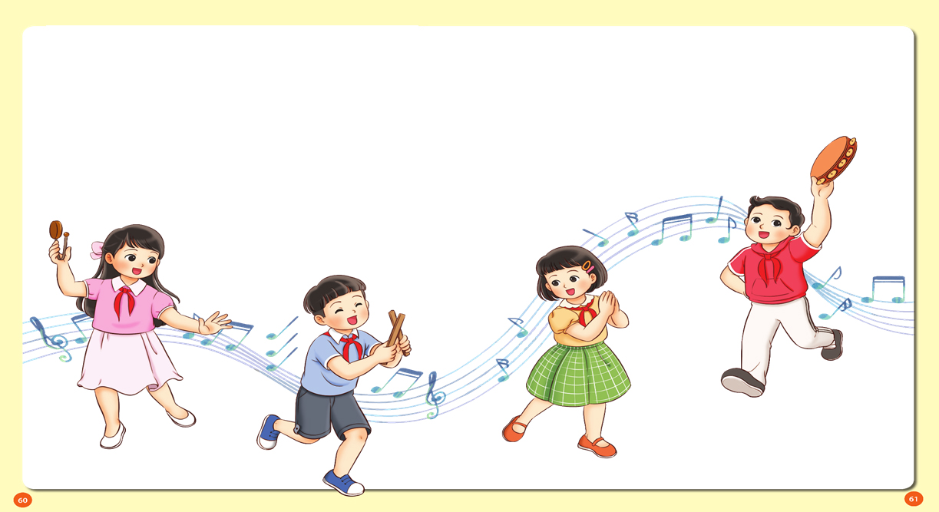


TIẾT 12
TỔ CHỨC HOẠT ĐỘNG VẬN DỤNG SÁNG TẠO

Slide 2

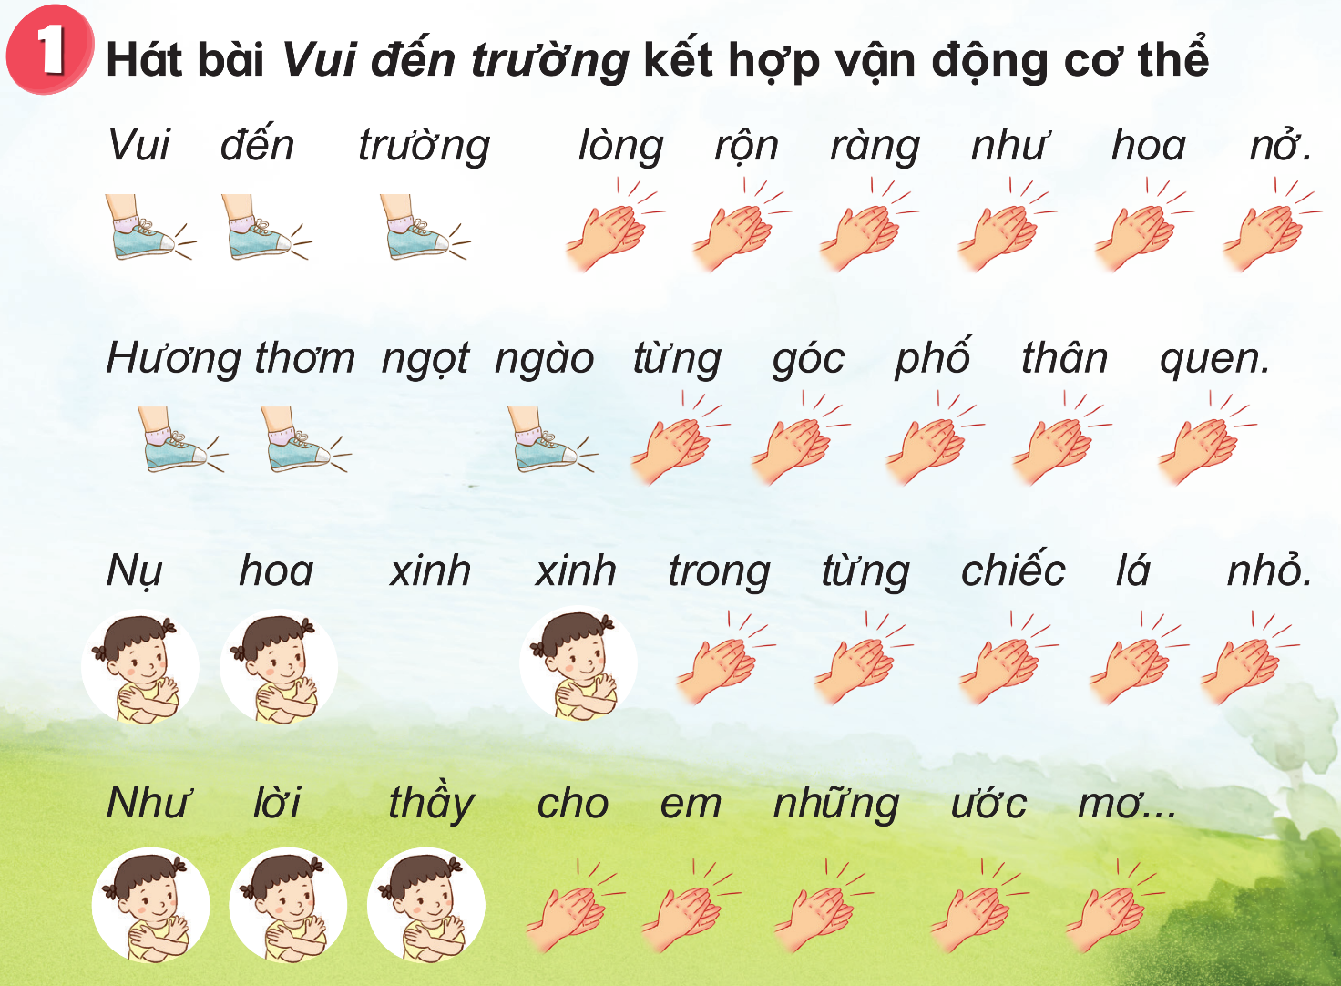


Slide 3
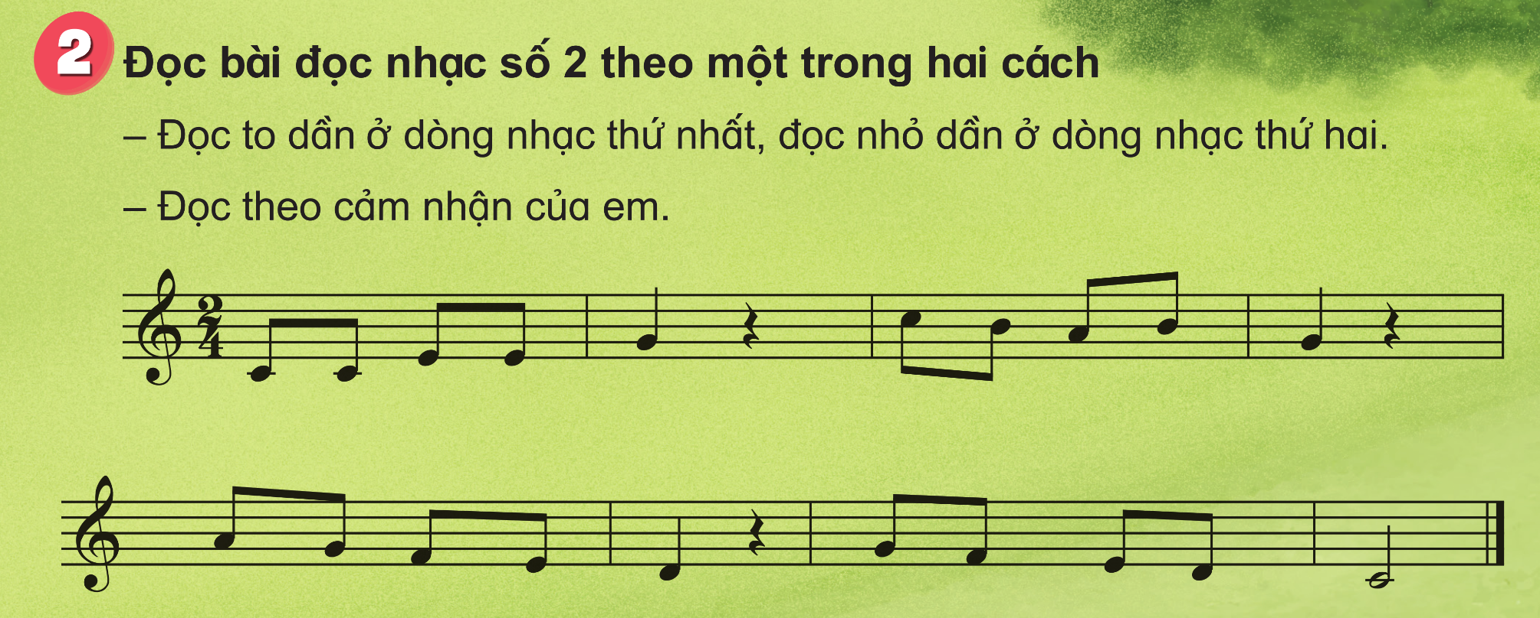


Slide 4


GIÁO DỤC, CỦNG CỐ DẶN DÒ

Slide 5



Chúa quý thầy cô mạnh khỏe
Các em học sinh chăm ngoan học giỏi

